Slide 1
Thingspeak
Red de Sensores Meteorológicos

Slide 2
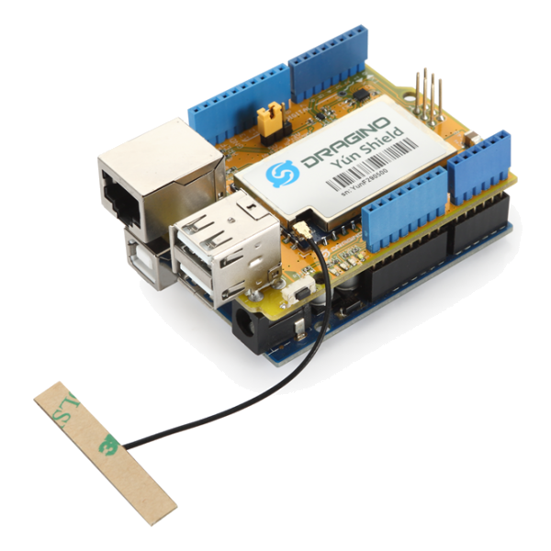

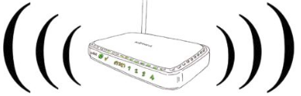
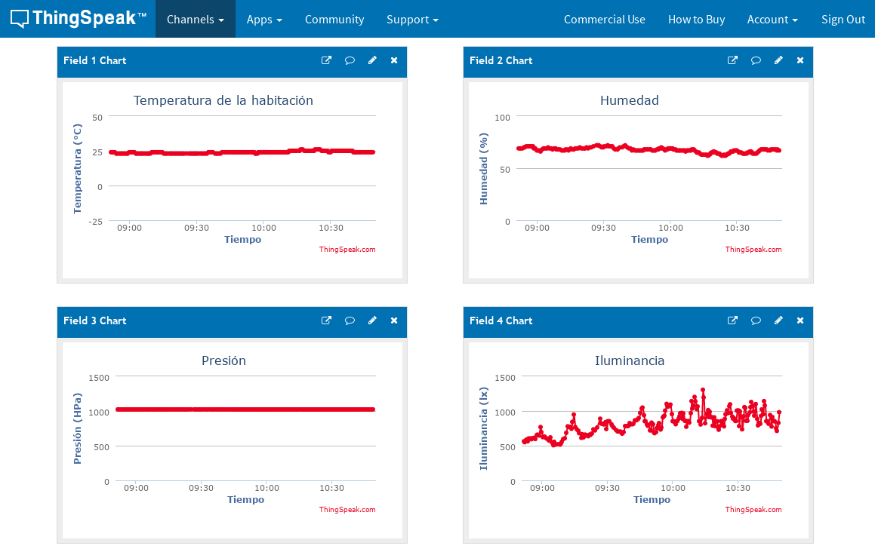
Gráfico General

Slide 3
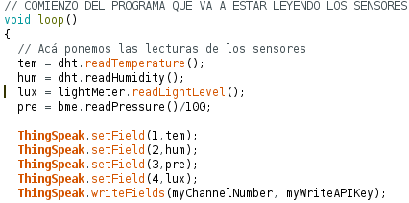
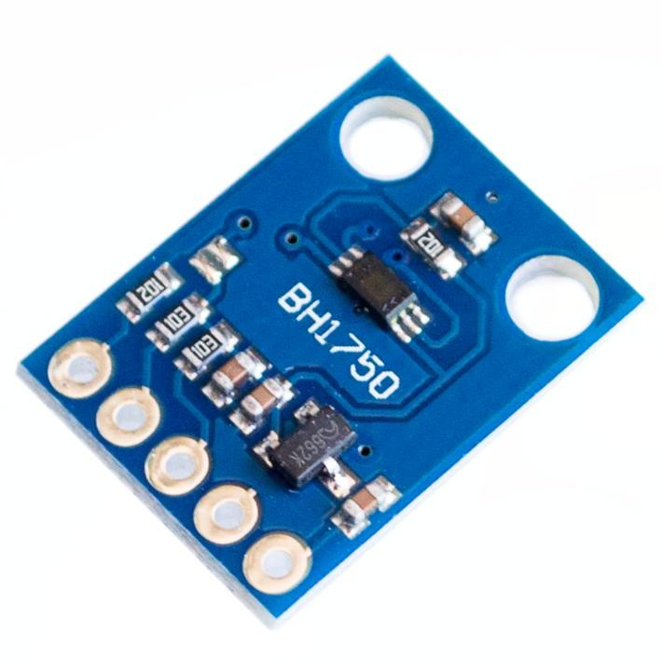
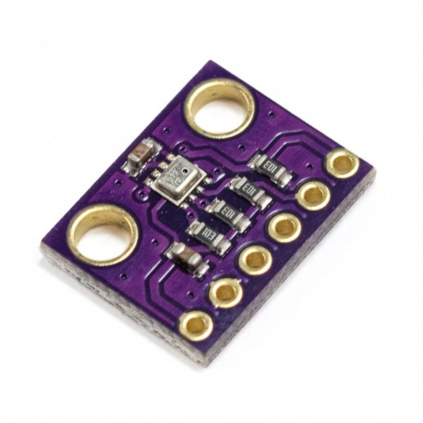
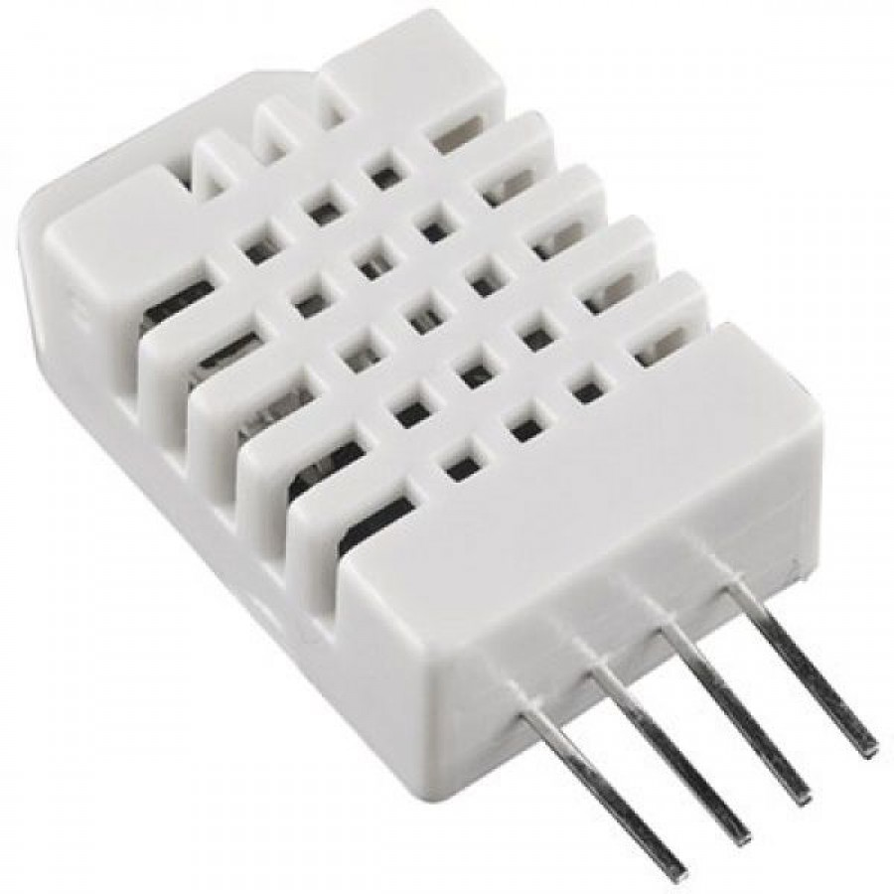
Lo que sucede en el cliente
BH1750
Sensor
de luxes
DHT22
Sensor de
Temperatura
y Humedad
BMP280
Sensor de
Presión

Slide 4
Una vez que el cliente tiene los datos... Escribe la página Thingspeak

Slide 5
Una vez en la página

Slide 6
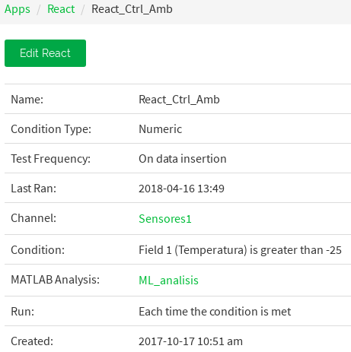
Cada vez que se ingresa un dato... Se produce un React

Slide 7
Cuando se produce el React
Condición de forzamiento
Qué ejecuta

Slide 8
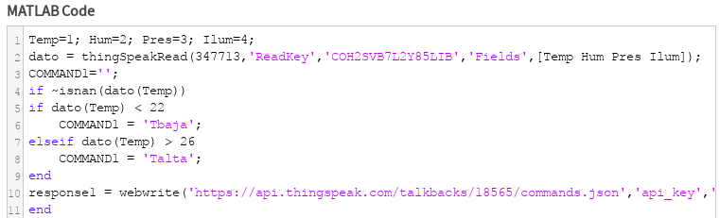
El Matlab Analysis
Toma los datos
del gráfico
Compara los
datos con una
referencia
Escribe el
comando en el Talkback,
que después buscará
la Dragino Yun

Slide 9
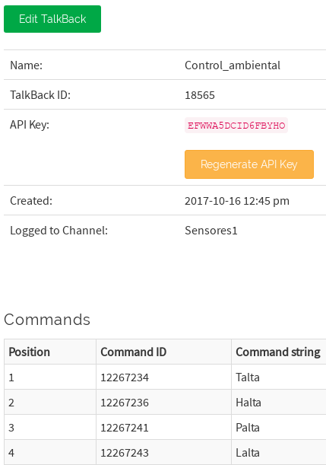
El Talkback
Va guardando los comandos generados por el Matlab Analysis, los que serán luego llamados por la Dragino YUN
Según la página de Thingspeak
se pueden guardas más de 8 mil
comandos.
Comandos

Slide 10
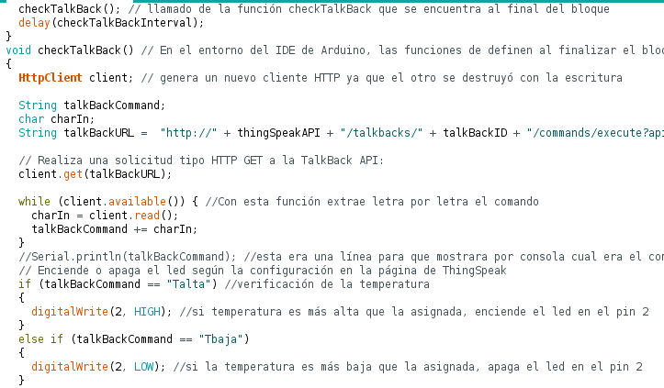
Recupero del comando
La Dragino YUN recupera el comando y puede ejecutar cualquier actividad, por ejemplo, en este caso, según el valor del comando de temperatura, enciende un led si es alta o lo apaga si es baja.

Slide 11
Ciclo completo
Esto fue un ciclo completo de la Dragino YUN escribiendo y leyendo Thingspeak.
A partir de aquí, todo comienza nuevamente con la lectura de los sensores.

